Slide 2
Mein Projekt
Effizientes E-Commerce: Erstellen, Erweitern und Realisieren einer Optimierten Produktverwaltung in WooCommerce mit Python, Excel und CSV
1
2
3
4
5
6
7
8
9
10
11
12
13
14
15

Slide 3
Gliederung
Hauptfolie 1
Gliederung 2
Der Projektgeber 3
Das Projekt 4
WordPress 5
WooCommerce 6
Datenerfassung 7
JSON zu CSV & Excel 8
Datenintegration 9
Stakeholders 10
Qualitätssicherung 11
Probleme/Lösungen 12
Dokumentation/Schulung 13
Fazit 14
Fragen 15
1
2
3
4
5
6
7
8
9
10
11
12
13
14
15

Slide 4

Der Projektgeber
Chef
Location
Mitarbeiter
Bereich
Logo
1
2
3
4
5
6
7
8
9
10
11
12
13
14
15

Slide 5
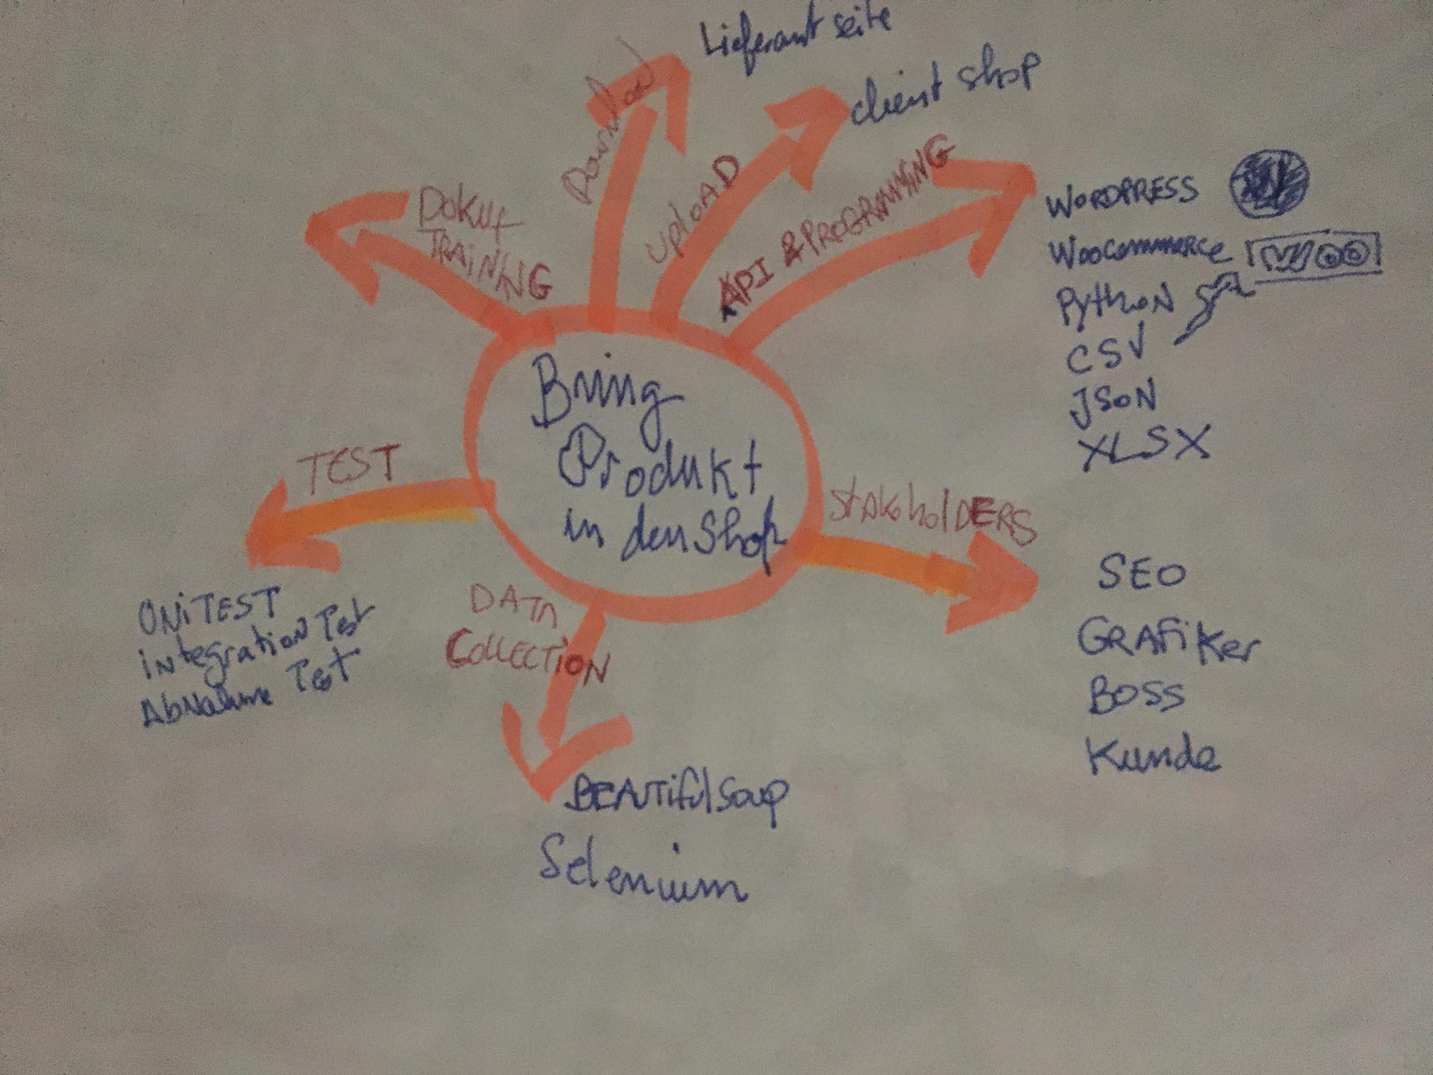
Das Project
1
2
3
4
5
6
7
8
9
10
11
12
13
14
15
5

Slide 6

WordPress
Open-source CMS
Entwicklung von Websites
Plugins
Benutzerfreundliche Schnittstelle für die Verwaltung von Inhalten
Themen
Kostenlos verfügbar
Benutzerrollen und Berechtigungen
Tags, & Kategorien
1
2
3
4
5
6
7
8
9
10
11
12
13
14
15
6

Slide 7

WooCommerce
E-Commerce Plugin
benutzerfreundliche Oberfläche
Anpassbar
Kostenlose Nutzung
API-Integration
Deutsche Version
1
2
3
4
5
6
7
8
9
10
11
12
13
14
15
7

Slide 8
Produkte Arten
Simple Product: A single, standalone product with no variations, such as a book or a digital download.
Variable Product: A product with variations, allowing customers to choose options like size, color, or material. Each variation can have its own price, SKU, and stock level.
Grouped Product: A collection of related products that are sold together, often at a discounted price. Customers can purchase all items in the group with a single click.
External/Affiliate Product: A product listing that redirects customers to another website to complete the purchase. Useful for affiliate marketing or linking to products on other platforms.
Virtual Product: An intangible product that doesn't require shipping, such as a service, membership, or online course.
Downloadable Product: A digital file that customers can download after purchase, such as e-books, music, or software.
Subscription Product: A recurring product that customers subscribe to, paying a regular fee at predefined intervals. Common for subscription boxes, magazines, or software licenses.
1
2
3
4
5
6
7
8
9
10
11
12
13
14
15

Slide 9

Datenerfassung
Python
Beautiful Soup
Selenium
JSON
1
2
3
4
5
6
7
8
9
10
11
12
13
14
15
9

Slide 10

JSON zu CSV & Excel
JSON
Python
CSV
Excel
1
2
3
4
5
6
7
8
9
10
11
12
13
14
15
10

Slide 11
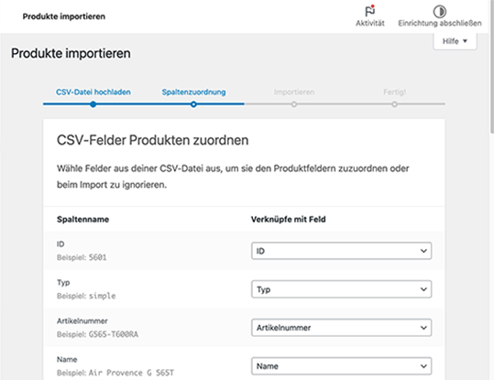
Datenintegration
CSV
WooCommerce GUI
Automatisierung
neuer Produkte oder Aktualisieren bestehender Produkte
Export von CSV
Fehlerbehandlung
1
2
3
4
5
6
7
8
9
10
11
12
13
14
15
11

Slide 12
Qualitätssicherung
Manuel check:
Preise
deutsche Buchstaben
Produktanzahl
Bilder
Dropdowns
WooCommerce GUI check
1
2
3
4
5
6
7
8
9
10
11
12
13
14
15
12

Slide 13
Probleme & Lösungen
Dateninkonsistenz
Komplexe Produktstrukturen
Technische Probleme
1
2
3
4
5
6
7
8
9
10
11
12
13
14
15
13

Slide 14
Dokumentation & Schulung
Dokumentation geschrieben
Slack & Google Drive & ASANA
Code kommentieren
eins zu eins sitzen, um die wichtigste punkten zu erklären
1
2
3
4
5
6
7
8
9
10
11
12
13
14
15
14

Slide 15
Fazit
Gute Erfahrung
GUI interface bauen?
1
2
3
4
5
6
7
8
9
10
11
12
13
14
15
15

Slide 16
Questions
Danke! ☺
1
2
3
4
5
6
7
8
9
10
11
12
13
14
15
16

